Slide 1
LAB. VEŽBA br.1
Osnovna Merenja u kolima jednosmerne i naizmenične struje
Prenosivi digitalni multimetar UT70A:
- namena
- karakteristike
- prateća oprema
- opšta pravila rukovanja
- mere predostrožnosti
Merenja:
- DC napon (DCV)
- AC napon (ACV)
- DC struja (DCA)
- AC struja (ACA)
- otpor (Ω)
Predmet: Merenja u telekomunikacijama
Trener: Vladimir Petrović

Slide 2
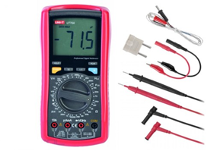
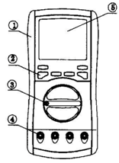
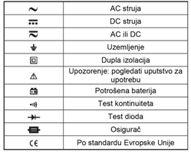
Prenosivi digitalni multimetar UT70A
Multifunkcionalan uređaj savremenog dizajna, poseduje pregledan displej i pouzdane preformanse.
Koristi se za merenje:
- struje ( AC ili DC )
- otpornosti
- kapacitivnosti
- induktivnosti
- temperature
- frekvencije
- pad napona u diodama, kao i test kontinualnosti
- hFE tranzistore
- merenje TTL LOGIČKOG nivoa.
Izgled uređaja i prateća oprema
1. Prednji izgled uređaja
2. Tasteri za izbor funkcije
3. Podešavanje funkcija
ili opsega merenja
4. Ulazni priključci
5. LCD ekran

Slide 3
OPERATIVNE INSTRUKCIJE (1)
Ako pored ulaznog priključka stoji oznaka , to znači da se rukovaoc upozorava da ne dovodi na ulazu vrednosti napona i struje veće od predviđenih, kako se ne bi izazvala oštećenja na uređaju ili povrede rukovaoca.
Ako pored crvenog ulaznog priključka stoji oznaka , to znači da se upozorava rukovaoc da bude obazriv kada na ulazu dovodi visok naponski nivo.
Da bi se smanjila potrošnja baterije, ne pritiskati taster LC kada se vrši merenje kapacitivnosti i induktivnosti.
Podesiti rotacioni prekidač u željeni položaj pre početka merenja.
Ukloniti vrhove testnih sondi sa mernih tačaka ako rukovaoc želi da promeni merni opseg ili mernu funkciju.
Kod nekih mernih opsega ne može se vršiti resetovanje uređaja zbog uticaja ulazne impedanse, međutim, ovo neće uticati na tačnost prilikom merenja.

Slide 4
OPERATIVNE INSTRUKCIJE (2)
Kratak opis funkcijskih tastera:
Taster | Funkcija | Opis
PEAK | Maksimalna vrednost | 1. Pritiskom na PEAK taster jednom, apsolutna max vrednost će biti prikazana
 |  | 2. Još jednim pritiskom na taster briše se dobijena vrednost merenja
HOLD | Izmerena vrednost | 1. Pritiskom na prekidač HOLD trenutna izmerena vrednost se pamti
 |  | 2. Još jednim pritiskom na taster briše se dobijena vrednost merenja
LC | Induktivnost i kapacitivnost | Pritiskom na LC taster bira se merenje kapacitivnosti ili induktivnosti unutar LC moda
 | Pozadinsko osvetljenje | Pritiskom na ovaj prekidač nakon jedne sekunde se aktivira pozadinsko osvetljenje
 | AC i DC taster | Merenje AC / DC napona ili struje
POWER | ON / OFF taster | Funkcionalni ON / OFF taster. Ako je uređaj uključen i ne koristi se 15 minuta, sam će se automatski isključiti

Slide 5
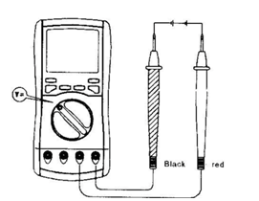
ZADATAK 1. - Merenje DC napona (DCV)
Merenje napona se vrši na elementu paraleno njegovim priključcima.
1. Ubaciti crveni test provodnik u priključak “V/Ω“ a crni u priključak “COM“.
2. Podesiti željeni merni opseg. Podesiti AC/DC birač u položaj “DC“. Ako je vrednost napona koja se meri nepoznata, onda opseg podesiti na maksimalnu vrednost. Zatim postepeno smanjivati opseg, dok se ne dođe do potrebnog za očitavanje vrednosti.
3. Spojiti oba kraja testnih provodnika sa testiranim naponom. Vrednost napona će se pojaviti na displeju.

Slide 6
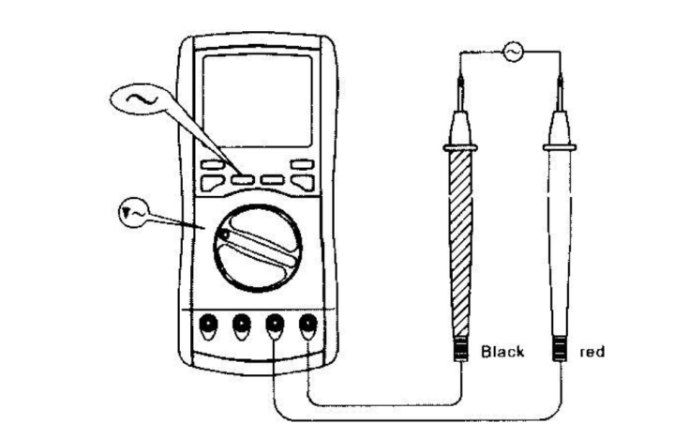
ZADATAK 2. - Merenje AC napona (ACV)
Merenje napona se vrši na elementu paraleno njegovim priključcima.
1. Ubaciti crveni test provodnik u priključak “V/Ω“, a crni u priključak “COM“.
2. Podesiti željeni merni opseg. Podesiti AC/DC birač u položaj “AC“. Ako je vrednost napona koja se meri nepoznata, onda opseg podesiti na maksimalnu vrednost. Zatim postepeno smanjivati opseg, dok se ne dođe do potrebnog za očitavanje vrednosti.
3. Spojiti oba kraja testnih provodnika sa testiranim naponom. Vrednost napona će se pojaviti na displeju.

Slide 7
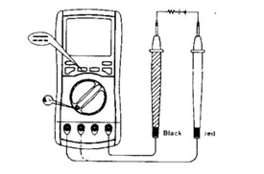
ZADATAK 3. - Merenje DC struje (DCA)
Za merenje struje kroz neki element, potrebno je prekinuti kolo i ubaciti DMM (kao ampermetar) redno sa elementom kako bi ista struja prolazila kroz njih.
1. Ubaciti crveni test provodnik u priključak “ mA “ (ako se meri vrednost struje veća od 200mA a manja od 10A, onda kraj crvenog test provodnika ubaciti u priključak “10A“), a kraj crnog test provodnika u priključak “COM“.
2. Podesiti željeni merni opseg. Podesiti AC/DC birač u položaj “DC“. Ako je vrednost struje koja se meri nepoznata, onda opseg podesiti na maksimalnu vrednost. Zatim postepeno smanjivati opseg, dok se ne dođe do potrebnog za očitavanje vrednosti.
3. Spojiti oba kraja testnih provodnika sa testiranom strujom. Vrednost struje će se pojaviti na displeju.
UPOZORENJE :
Isključiti napajanje strujnog kola pre merenja struje. Merenje napona na ovaj način je zabranjeno.

Slide 8
ZADATAK 4. - Merenje AC struje (ACA)
Za merenje struje kroz neki element, potrebno je prekinuti kolo i ubaciti DMM (kao ampermetar) redno sa elementom kako bi ista struja prolazila kroz njih.
1. Ubaciti crveni test provodnik u priključak “ mA “ (ako se meri vrednost struje veća od 200mA a manja od 10A, onda kraj crvenog test provodnika ubaciti u priključak “10A“), a kraj crnog test provodnika u priključak “COM“.
2. Podesiti željeni merni opseg. Podesiti AC/DC birač u položaj “AC“. Ako je vrednost struje koja se meri nepoznata, onda opseg podesiti na maksimalnu vrednost. Zatim postepeno smanjivati opseg, dok se ne dođe do potrebnog za očitavanje vrednosti.
3. Spojiti oba kraja testnih provodnika sa testiranom strujom. Vrednost struje će se pojaviti na displeju.
UPOZORENJE :
Isključiti napajanje strujnog kola pre merenja struje. Merenje napona na ovaj način je zabranjeno.

Slide 9
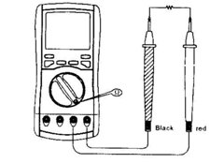
ZADATAK 5. - Merenje otpornosti ( Ω )
Za merenje otpornosti potrebno je meriti otpornik koji nije vezan sa oba kraja u kolo (uticaj paralelno vezanih otpornosti) i koji nije pod naponom (setite se da u ovom modu DMM radi kao izvor konstantne struje). Upravo je ovo razlog zašto nije preporučljivo meriti unutrašnju otpornost naponskih izvora ovom metodom!
1. Ubaciti crveni testi provodnik u priključak “V/Ω“, a crni u priključak “COM“.
2. Podesiti željeni merni opseg. Ako je vrednost otpora koji se meri nepoznat, onda opseg podesiti na maksimalnu vrednost. Zatim postepeno smanjivati opseg, dok se ne dođe do potrebnog za očitavanje vrednosti 3. Priključiti krajeve provodnika na testiranim komponentama ili oba kraja provodnika spojiti sa mernim tačkama. Dobijenu vrednost očitati na displeju.
3. 2000MΩ merenje visokih vrednosti otpora: pre početka merenja kod ovog mernog opsega kratko spojiti strujno kolo, kao i krajeve crvene i crne testne sonde. Na displeju će se pojaviti vrednost greške ( približno 10 cifara ). Zapamtite ovu vrednost. Zatim spojiti krajeve testnih provodnika sa mernim tačkama. Očitana vrednost na displeju oduzeta sa greškom, daje pravu vrednost otpornosti.
Napomena:
Opseg od 2000MΩ prikladan je za merenje visokih vrednosti otpora, ali se izmerene vrednosti sporije dobijaju. Kada se meri vrednost otpora ispod 20MΩ, treba odabrati merni opseg niži od 20MΩ, kako bi se napravila što manja greška prilikom merenja.
UPOZORENJE :
Ne sme se izvoditi merenje pod naponom u strujnom kolu. Obavezno izvršiti pražnjenje kondezatora ( naročito velike kapacitivne vrednosti ) pre merenja, kako se ne bi remetio naponski signal prilikom merenja.

